Slide 1


Slide 2

আমি ইকবাল আহম্মদ
প্রভাষক, ইসলামের ইতিহাস বিভাগ
জয়দেবপুর দারুস সালাম ফাজিল মাদ্রাসা
গাজীপুর-১৭০০।
শ্রেণী- আলিম ১ম/২য় বর্ষ
বিষয়ঃ ইসলামের ইতিহাস
অধ্যায়ঃ ২য়

Slide 3
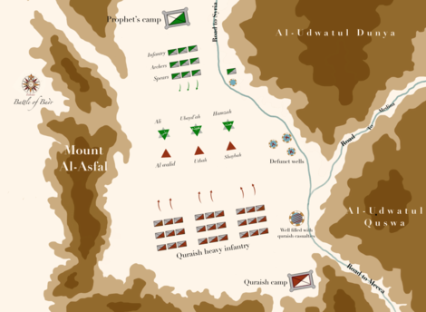
ছবিগুলো লক্ষ্য করি

Slide 4
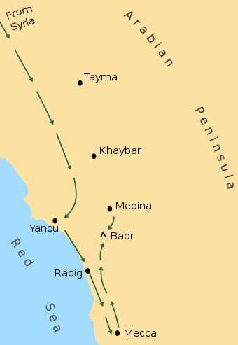

Slide 5
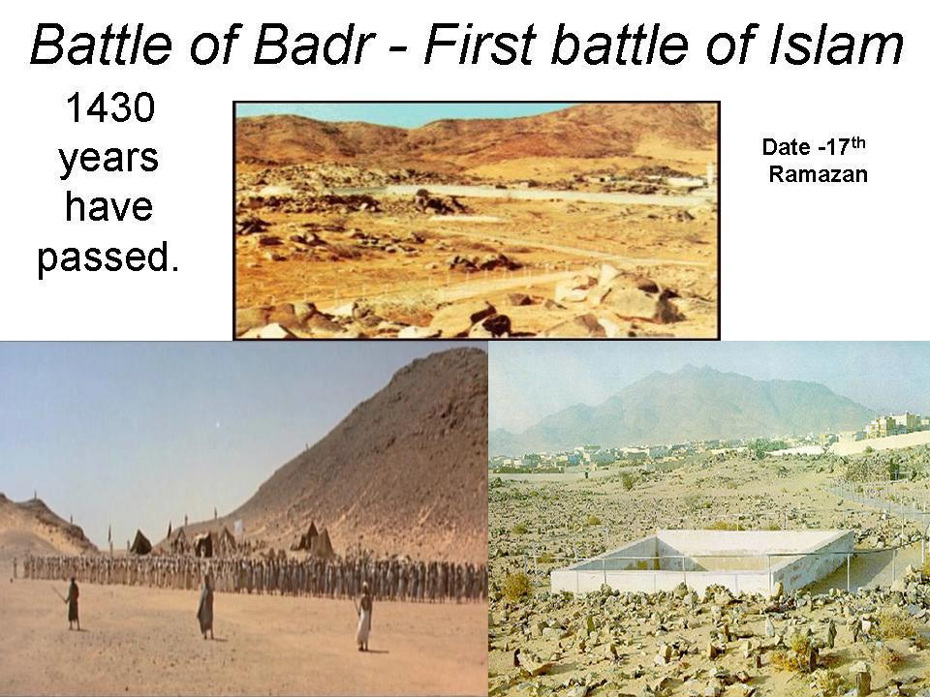

Slide 6
আজকের আলোচ্য বিষয়ঃ
বদরের যুদ্ধ
(ইসলামের ইতিহাসের প্রথম সম্মুখ সমর)

Slide 7
শিখনফল
এপাঠ শেষে শিক্ষার্থীরা পারবে-
বদরের যুদ্ধ সংগঠিত হওয়ার তারিখ জানতে।
বদরের যুদ্ধ সংগঠিত হওয়ার কারণ ব্যাখ্যা করতে।
কেন কুরাইশ ও বিধর্মীরা শিশু ইসলামী রাষ্ট্রটিকে ধ্বংস কতরতে
চায়? তা খুজে বের করতে।
এবং
বদরের যুদ্ধের সুদূঢ়প্রসারী গুরুত্ব বিশ্লেষণ ও মূল্যায়ন করতে।

Slide 8
বদরের যুদ্ধ (মার্চ, ৬২৪ খ্রিস্টাব্দ)
মহানবী হযরত মুহাম্মদ(সা.) মক্কা থেকে মদীনায় হিজরতের পর মদীনা সনদের মাধ্যমে ইসলামের দৃঢ় প্রতিষ্ঠা ও প্রসারের পাশাপাশি স্বীয় প্রভাব প্রতিপত্তি বৃদ্ধি মক্কার কুরাইশদের মনে তীব্র অসন্তোষ ও ক্ষোভের সঞ্চার হয়। শিশু ইসলামী রাষ্ট্র ও মুহাম্মদ (সা.) সমূলে উৎপাটনের লক্ষ্যে কুরাইশগন মদীনা নগরী আক্রমণের সিদ্ধান্ত নেয়। ইতিহাসে বদর যুদ্ধ নামে পরিচিত।
বদরের যুদ্ধের কারণঃ
বদরের যুদ্ধের একক বা নির্দিষ্ট কোন কারণে হয়নি। বরং এই যুদ্ধ বাঁধানোর পেছনে কুরাইশদের দীর্ঘ দূরভিসন্ধি লুকাইত ছিল। বদরের যুদ্ধের যে সকল কারণগুলো আমাদের সামনে আসে তা পর্যালোচনা করলে দিবালোকের মত স্পষ্ট হয়ে ওঠে যে মক্কার কুরাইশগন তাদের প্রতিশোধস্পৃহা ও ঈর্ষার বহিঃপ্রকাশ ঘটানোর জন্যই এই হামলা বা যুদ্ধের ডাক দেয়। বদরের যুদ্ধের কারণগুলো নিম্নে আলোচনা করা হলঃ

Slide 9
প্রথমতঃ হযরত মুহাম্মদ (সা.) এর আগমণ ঘটে আল্লাহর একত্ববাদ তথা ইসলাম প্রচারের জন্য। নবুয়্যত প্রাপ্তির পর প্রায় দীর্ঘ ১০/১১ বছর মক্কা নগরীতে মহানবী (সা.) আল্লাহর একত্ববাদের দাওয়াত দেন। কিন্তু এসময় আমরা কি দেখি পৌত্তলিক মক্কার কুরাইশরা মহানবী (সা.) এর প্রতিটি পদক্ষেপে বাঁধা প্রদান করে এবং নবদীক্ষিত মুসলমানদের উপর অমানুষিক ও বর্বরতম অত্যাচার-নির্যাতন করে। নবী করিম (সা.) আল্লাহর নির্দেশে মক্কা থেকে মদীনায় হিজরত করেন। কুরাইশগন মনে করেছিল মুহাম্মদ (সা.) যখন মক্কা থেকে বিতারিত হয়েছে তাই তিঁনি আর কোথাও মাথা উঁচু করে দাড়াতে পারবেন না এবং আল্লাহর তৌহিদবাদও মুখ থুবরে পড়বে। কিন্তু না ঘটলো উল্টোটা। মুহাম্মদ (সা.) শুধু আশ্রয়ই পায়নি বরং তিঁনি একটি রাষ্ট্রের মালিক হয়েছেন। যা তারা মেনে নিতে পারেনি। তাই শিশু ইসলামী রাষ্ট্র ও মুহাম্মদ (সা.)কে সমূলে ধ্বংস করার জন্য মদীনা আক্রমনের সিদ্ধান্ত নেয়।

Slide 10
তৃতীয়তঃ মদীনার ইহুদী সম্প্রদায় প্রথমে মুহাম্মদ (সা.) কে সানন্দে গ্রহণ করলেও মহানবীর (সা.) ক্রমবর্ধমান প্রতিপত্তি ও সুনাম ইহুদীদের মনে অত্যন্ত ভয় ধরিয়ে দেয় এবং তারা মহানবী (সা.) ও মুসলমানদের প্রতি বিরুপ আচরণ করতে থাকে। যদিও মদীনা সনদের মাধ্যমে তাদেরকে সকল প্রকার ধর্মীয় ও নাগরিক স্বাধীনতা প্রদান করা হয়। সত্যি কথা বলতে ইহুদীরা কখনোই মুসলমানদের মন থেকে মেনে নিতে পারেনি। উপরন্তু তারা মদীনা সনদের শর্ত ভঙ্গ করে গোপনে কুরাইশদের সাথে ষড়যন্ত্রে লিপ্ত হয় এবং মুসলমানদের গুপ্ত সংবাদ মক্কায় প্রেরণ করে ইসলাম ধর্ম ও রাষ্ট্রের বিলোপ সাধনের সর্বাত্মক চেণ্টা করে। এমনকি কুরাইশদের মদীনা আক্রমনের সিদ্ধান্তে ইহুদীদের সমর্থন বিরাট ভূমিকা পালন করে।
চতুর্থতঃ মক্কার কুরাইশদের অর্থনৈতিক শক্তির মূল উৎস হলো বাণিজ্য। কুরাইশ বণিকেরা সাধারণতঃ বাণিজ্যের জন্য সিরিয়া গমন করতো। আর সিরিয়া যেতে হলে মদীনার উপর দিয়ে যেতে হয়। তাই মদীনাকে বলা হয় আরব তথা আন্তর্জাতিক বাণিজ্যের মূল ট্রানজিট পয়েন্ট। পাশাপাশি এই পথটি হজ্ব যাত্রীদের জন্যও অত্যন্ত গুরুত্বপূর্ণ ছিল।

Slide 11
দ্বিতীয়তঃ হযরত মুহাম্মদ (সা.) মক্কা থেকে মদীনায় হিজরতের পূর্বে মদীনা থেকে আউস ও খাজরাজ গোত্রের (উভয় গোত্রের) লোকজন মহানবী (সা.)কে মদীনায় যাওয়ার আমন্ত্রণ জানায়। কেননা তৎকালীন সময়ে মদীনার মসনদ নিয়ে এই দু-গোত্রের মধ্যে সংঘর্ষ চরম পর্যায়ে পৌছে গিয়েছিল। এমতাবস্থায় তাঁরা মহানবী (সা.)এর সাহায্য কামনা করে। খাজরাজ গোত্রপতি আব্দুল্লাহ বিন উবাই ছিল অত্যন্ত ধূর্ত ও ক্ষমতালোভী। তার ধারণা ছিল মহানবী (সা.) কে মদীনায় নিয়ে আসলে মহানবী (সা.) তাকে মদীনার রাষ্ট্রীয় ক্ষমতায় বসিয়ে মক্কায় ফিরে আসবেন। কিন্তু ফলাফল ঘটল উল্টো। মহানবী (সা.) মদীনা সনদের মাধ্যমে মদীনায় শান্তি ফিরিয়ে আনলেন ঠিকই কিন্তু আব্দুল্লাহ বিন উবাইয়ের মনঃকামনা পূর্ণ হলো না। তিনি স্বীয় স্বার্থ হাসিলের লক্ষ্যে বাহ্যিকভাবে মুসলমানদের আনুগত্য স্বীকার করলেও গোপনে মক্কার কুরাইশদের সাথে দূরভিসন্ধিমূলক কার্যকলাপে লিপ্ত থাকে। এর চরম বহিঃপ্রকাশ ঘটে যুদ্ধের পথ থেকে নিজের সৈন্য বাহিনী নিয়ে কেটে পড়া।

Slide 12
তাই যখন মক্কার কুরাইশগণ দেখল মহানবী (সা.) মদীনার শাসন কর্তৃত্বের মধ্যমণি এবং তাদের ব্যবসায়-বাণিজ্যে মদীনায় নব প্রতিষ্ষ্ঠিত ইসলামী রাষ্ট্র প্রতিবন্ধক হতে পারে ও তাদের অর্থনীতিতে বিরুপ প্রভাব দেখা দিতে পারে। এজন্য তারা মদীনা আক্রমনের সিদ্ধান্ত গ্রহণ করে।
পঞ্চমতঃ মহানবীর (সা.) পরশমনির ছোয়ায় মদীনা নগরীতে অল্প কয়েক দিনের মধ্যেই শান্তি ফিরে আসে। যা কুরাইশ ও তাদের মিত্রদের গাত্রদাহে পরিণত হয়। তাছাড়া পবিত্র কাবা গৃহের রক্ষণাবেক্ষণের দায়িত্বে নিয়োজিত থাকার কারণে আরব কুরাইশদের সমগ্র আরব অঞ্চলে যথেষ্ট প্রভাব প্রতিপত্তি ও মিত্র ছিল। মক্কার কুরাইশরা তার মিত্রদের সহায়তায় মদীনার সীমান্তবর্তী এলাকা সমূহে শস্য ক্ষেত জ্বালিয়ে দেওয়াসহ মূল্যবান বৃক্ষ ধ্বংস ও গবাদী পশু লুটতরাজ করে মুসলমানদের ক্ষতি সাধনসহ যুদ্ধের উষ্কানী দিত।

Slide 13
৬ষ্ঠতঃ কুরাইশদের ক্রমবর্ধমান সীমান্ত আক্রমণ ও লুটতরাজ বন্ধ করার জন্য নবী করিম (সা.) হজরত আব্দুল্লাহ ইবনে জাহ্হাশের নেতৃত্বে ১২ সদস্যের একটি গোয়েন্দা দল সীমান্তবর্তী এলাকায় প্রেরণ করেন। মহানবী (সা.) আদেশ ছিল তারা যেন পুরো সীমান্তবর্তী এলাকায় নজর রাখার , নবীর (সা.) আদেশ ছাড়া যেন কোন কাফেলার উপর আক্রমণ না করা। কিন্তু টহলরত গোয়েন্দা দল নাখলা নামক স্থানে শত্রু মনে করে ভূলক্রমে মক্কার ০৪ (চার) সদস্যের বণিক কাফেলার উপর হামলা করে বসে। উভয় দলের সংঘর্ষে মক্কার কুরাইশ নেতা আমর বিন হাযরামি নিহত হন এবং অপর দু’জন বন্দী হন। এই ঘটনাকে কুরাইশগণ মদীনা আক্রমনের মূল কারণ হিসেবে উল্লেখ করলেও মূলতঃ এটি ছিল নিছক একটি দূর্ঘটনা মাত্র। কেননা কুরাইশরা ইসলামের উত্তরোত্তর শক্তি বৃদ্ধিতে ভীত হয়ে আগে থেকেই হামলার ছক কষতে থাকে।

Slide 14
৭মতঃ নব প্রতিষ্ঠিত ইসলামী রাষ্ট্র ও মুহাম্মদ (সা.) এর উত্থানে মক্কার কুরাইশগন অত্যন্ত ভয় পেয়ে যায় এবং মুহাম্মদ ও মদীনা রাষ্ট্রকে ধ্বংস করার জ্ন্য গোপনে তারা অস্ত্র-শস্ত্র সংগ্রহ করতো। এর অন্যতম হোতা ছিলেন আবু সুফিয়ান। এমনই এক অস্ত্র বোঝাই কাফেলা (বাণিজ্য কাফেলা হিসেবে চালিত) নিয়ে মদীনার উপকণ্ঠে আসার পূর্বেই নিরাপত্তার আশংকায় (নাখলার খণ্ড যুদ্ধের ঘটনায় কুরাইশরা ভীত-শন্ত্রস্ত ছিল) কুরাইশরা গুজব রটায় আবু সুফিয়ানের কাফেলা মদীনার মুসলমানদের দ্বারা আক্রান্ত হয়েছে। এবং এই গুজবের সত্যতা যাচাই না করেই আবু সুফিয়ানের সাহায্যার্থে কুরাইশরা আবু জেহেলের নেতৃত্বে ১০০০ সৈন্য নিয়ে মদীনা অভিমূখে রওনা হয়।

Slide 15
যুদ্ধের ঘটনাঃ
কুরাইশদের যুদ্ধ যাত্রার কথা মহানবী (সা.) এর কাছে আসার পর আল্লাহ তায়ালা ঐশীবাণিীতে রাসুল (সা.) বলেন, “আল্লাহর পথে তাদের সাথে যুদ্ধ কর, যারা তোমাদের সাথে যুদ্ধ করে”। আল্লাহর নির্দেশ পাবার সাথে সাথে নবী করিম (সা.) বিশিষ্ট সাহাবীদের সাথে আলোচনা করে যুদ্ধ প্রতিরোধের সিদ্ধান্ত নেন এবং মুহাজির ও আনসারদের মধ্য থেকে ৩১৩ জনের একটি দল গঠন করে বদর অভিমূখে রওনা হন।
মদীনা থেকে ৮০ মাইল দক্ষিণ-পশ্চিমে বদর উপত্যকায় ৬২৪ খ্রিস্টাব্দে ১৩ই মার্চ (১৭ রমজান, শুক্রবার, ২য় হিজরী) মুসলিম বাহিনীর সাথে কুরাইশদের সংঘর্ষ হয়। মহানবী (সা.) স্বয়ং যুদ্ধ পরিচালনা করেন। যুদ্ধের কৌশল হিসেবে নবী করিম (সা.) মুসলিম সৈন্য সমোবেশ এমন এক জায়গায় করলেন, যেখানে সূর্যোদয়ের পর সৈন্যদের চোখে সূর্য কিরণ না পড়ে।

Slide 16
বদরের যুদ্ধ
বদরের যুদ্ধ (সৈন্য সমাবেশ)
প্রাচীন আরবীয় রেওয়াজ অনুসারে প্রথমে মল্লযুদ্ধ অনুষ্ঠিত হয়। মুসলিমদের পক্ষে হজরত আমীর হামজা (রা.), হজরত আলী (রা.) ও হজরত আবু ওবায়দা (রা) এবং কুরাইশদের পক্ষে উতবা, সায়বা ও ওয়ালিদ বিন উতবা মল্লযুদ্ধে অবতীর্ণ হন।

Slide 17
মল্লযুদ্ধে কুরাইশরা শোচনীয় পরাজয় বরণ ও নিহত হয়। উপায়ন্তর না দেখে আবু জাহেলের নেতৃত্বে কুরাইশরা মুসলিম সৈন্যদের উপর সর্বশক্তি দিয়ে আক্রমণ করে। কিন্তু প্রতিকূল পরিবেশ ও শুশৃঙ্খল মুসলিম বাহিনীর প্রতিরোধের মুখে কুরাইশ বাহিনী পরাজিত হয়। অসামান্য রণনৈপূণ্য, অপূর্ব বিক্রম ও অপরিসীম নিয়মানুবর্তিতার সঙ্গে যুদ্ধ করে মুসলমানগণ কুরাইশদের শোচনীয়ভাবে পরাজিত করে। যুদ্ধে কুরাইশ নেতা আবু জাহেলসহ ৭০ জন নিহত ও সমধিক বন্দী হয়। অপর পক্ষে আল্লাহর পক্ষ থেকে দৈব সাহায্য লাভ করে মুসলমানদের ক্ষয়ক্ষতি ১৪ জন শাহাদত বরণ করে।

Slide 18
বদর যুদ্ধের গুরুত্বঃ
ইসলামের ইতিহাসে বদরের যুদ্ধের গুরুত্ব অপরিসীম। একদিকে মদীনার ইহুদী ও মুনাফিকদের ষড়যন্ত্র অপরদিকে মক্কার কুরাইশদের মদীনার ইসলামী রাষ্ট্রকে সমূলে ধ্বংস করার অভিপ্রায়। এই প্রতিকূল পরিবেশের পাশাপাশি সংখ্যা তত্ত্বের দিক দিয়েও মুসলমানদের সংখ্যা ছিল কুরাইশদের তুলনায় একেবারে অপ্রতুল। এই অসম সম্মূখ সমরে সামরিক শক্তির জৌলুশ প্রদর্শনের সাথে মুসলমানদেরকে কঠিন ঈমানী পরীক্ষাও দিতে হয়েছে। বদর যুদ্ধ জয়ের মধ্য দিয়ে মুসলমানরা শুধু তাঁদের আল্লাহ ভীতিরই পরিচয় প্রদান করেনি, বরং সমগ্র বিশ্বে আল্লাহর একত্ববাদ প্রতিষ্ঠারও আগমনি বার্তা প্রদান করে। তাই বদরের যুদ্ধ জয়ের গুরুত্বপূর্ণ বিষয়গুলো হলো-
প্রথমতঃ ইসলামের ইতিহাসে বদরের যুদ্ধকে বলা হয় মুসলমানদের ভাগ্য পরীক্ষার যুদ্ধ। এ যুদ্ধে মুসলমানগণ পরাজিত হলে হয়তো ইসলামী রাষ্ট্র ধ্বংস হয়ে যেত।

Slide 19
কিন্তু মুসলমানগণ সেই পরীক্ষায় উত্তীর্ণ হয়ে তাদের রণ নৈপুন্য ও শক্তিমত্তার পরিচয় প্রদান করে এবং মুসলমানদের মানসিক মনোবল ও আত্মপ্রত্যয় বহুগুণে বেড়ে যায়।
দ্বিতীয়তঃ বদরের যুদ্ধ জয় মুসলমানদের জন্য ইসলামী সাম্রাজ্য সম্প্রসারণের সূচনা করে এবং মুসলমানগণ পরবর্তী একশত বৎসরের মধ্যে ইসলামকে পশ্চিমে আফ্রিকা হতে পূর্বে ভারতবর্ষ ও মধ্য এশিয়া পর্যন্ত ছড়িয়ে দিতে সক্ষম হয়।
তৃতীয়তঃ অল্পসংখ্যক সৈন্য নিয়ে অধিক সংখ্যক সৈন্যের মোকাবিলার আত্ম বিশ্বাস মুসলমানগণ লাভ করেন আল্লাহর ওহী প্রেরণের মধ্য থেকে এবং এই আত্ম বিশ্বাসের জোড়ে মুসলমানগণ বদর যুদ্ধে জয়ী হয়। এই যুদ্ধ জয়ের ফলে মুসলমানদের ঈমানী শক্তি ও আত্ম বিশ্বাস আরো বেড়ে যায়।
চতুর্থতঃ মদীনা সনদ রচনার মাধ্যমে তিনি যে নেতৃত্বের সূচনা করেন। সেই নেতৃত্বের আন্তর্জাতিক স্বীকৃতি তিনি লাভ করেন বদর যুদ্ধ জয়ের মধ্য দিয়ে। বদরের যুদ্ধে

Slide 20
পরাজিত কুরাইশ শক্তি মুহাম্মদ (সা.) এর নেতৃত্ব স্বীকার করে নেন। তাছাড়া বদর যুদ্ধে জয় লাভের ফলে আশপাশের রাজারাও মুহাম্মদ (সা.) এবং মদীনা রাষ্ট্রকে স্বীকৃতি দান করে।
৬ষ্ঠতঃ মদীনার ইহুদী, খ্রিস্টান ও মুনাফিকরাও মুহাম্মদের (সা.) সাফল্য দেখে ভয়ে সাময়িক বিরোধীতা ও ষঢ়যন্ত্র থেকে বিরত থাকে।
সর্বোপরি, বদরের যুদ্ধ জয় মহানবী (সা.)কে একজন পরাক্রমশালী যোদ্ধা, সমরনায়ক ও সুবিবেচক শাসকের মর্যাদা দান করে। এ বিজয়ের ফলে হজরত মুহাম্মদ (সা.) একাধারে নবী ও রাষ্ট্র পরিচালকের দায়িত্বভার পালন করতে থাকেন। এখন থেকে ইসলাম একটি রাষ্ট্র ধর্মে পরিণত হল। বস্তুতপক্ষে বদরের যুদ্ধ বহুঈশ্বরবাদী, পৌত্তলিকতার বিরুদ্ধে একেশ্ববাদী ইসলামের যুদ্ধ এবং জাহেলিয়া যুগের বর্বরতার বিরুদ্ধে ইসসলামী রেনেসার সংগ্রাম।

Slide 21
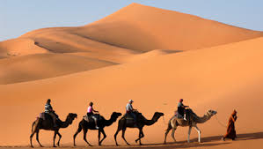
খোদা হাফিজ

